Slide 1
киемнәр

Slide 2

ПӘЛТӘ

Slide 3
КҮЛМӘК

Slide 4
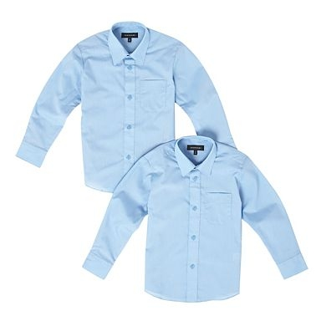
КҮЛМӘК

Slide 5
ИТӘК

Slide 6
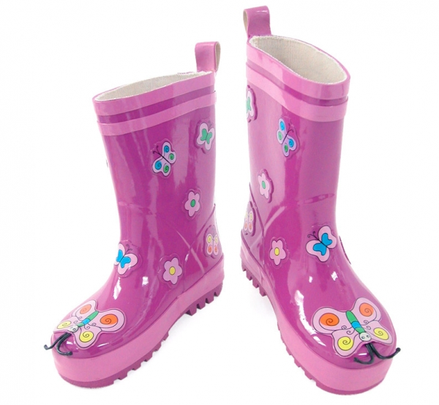
ИТЕК

Slide 7
ЧАЛБАР

Slide 8
КОСТЮМ

Slide 9
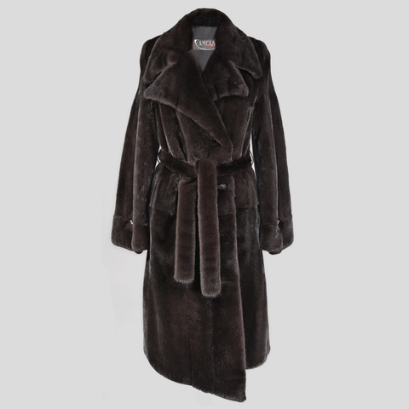
ТУН

Slide 10
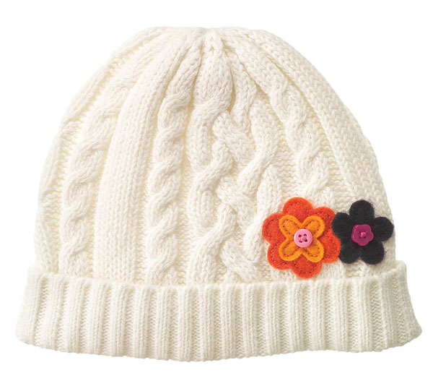
БАШЛЫК

Slide 11
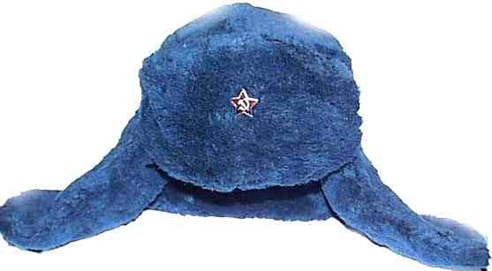
БҮРЕК

Slide 12
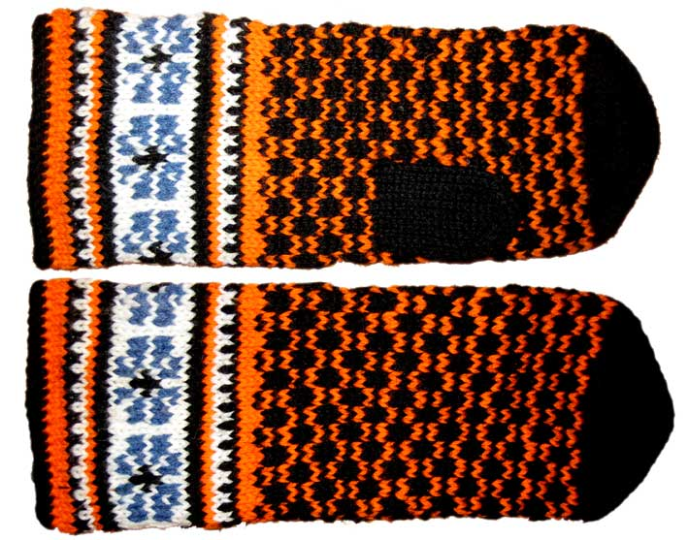
БИЯЛӘЙ

Slide 13
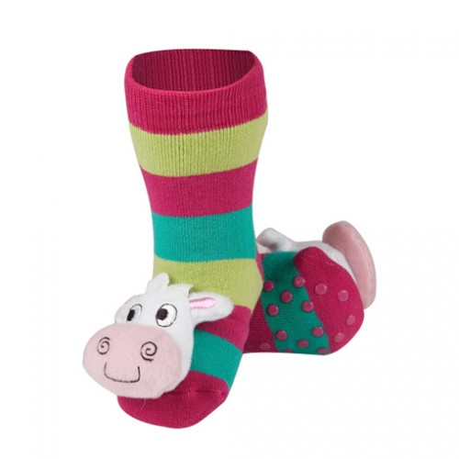
ОЕКБАШ

Slide 14
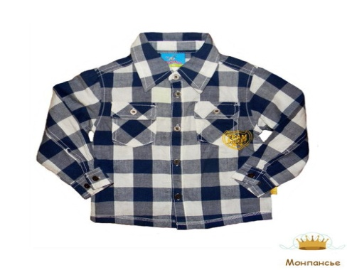
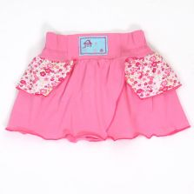
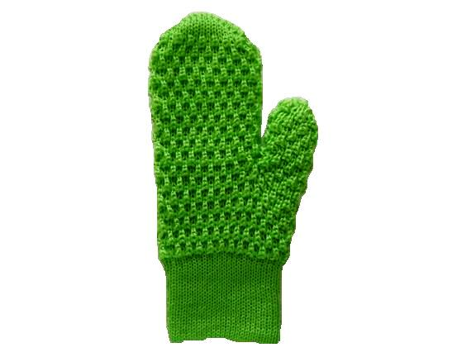
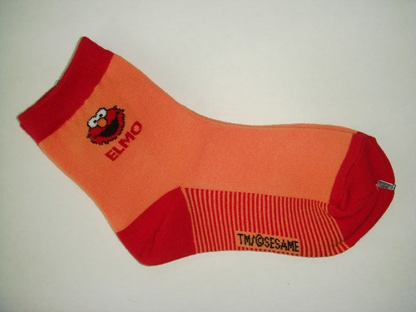
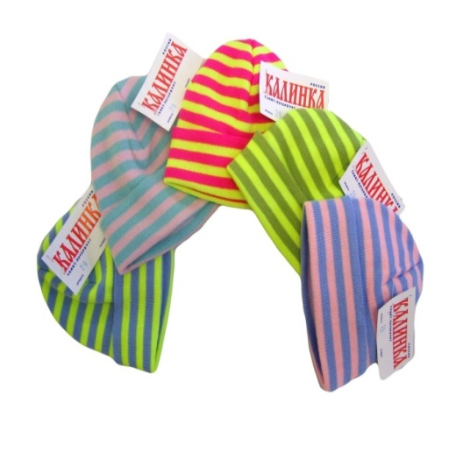
НӘРСӘ ЮК?

Slide 15
